Slide 1
이미지 압축 사이트 입니다.
무료 버전은 하루 50개 정도로 제한이 있습니다.
https://compressor.io/
https://tinypng.com/

Slide 2
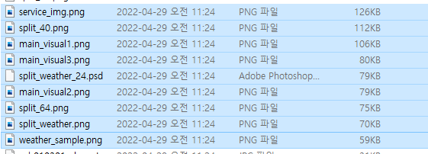
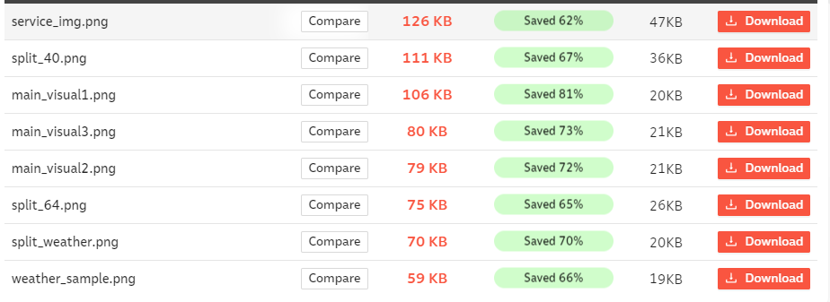
common

Slide 3
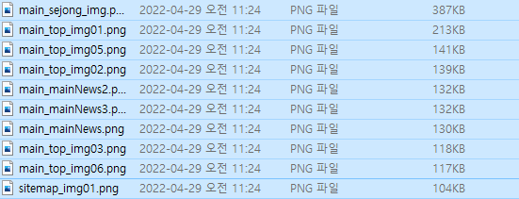
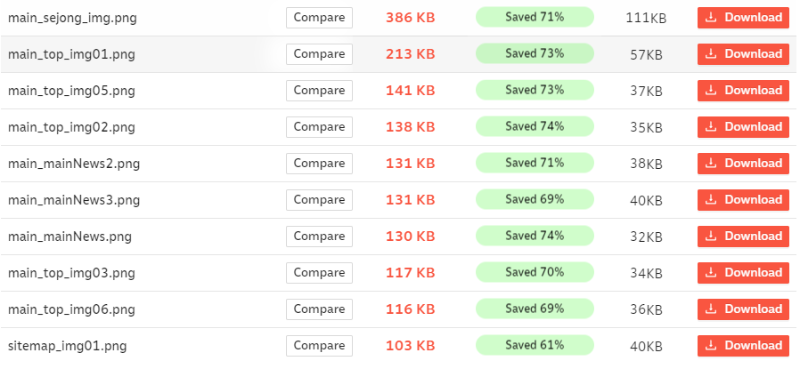
home

Slide 4
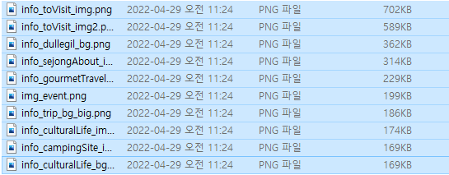
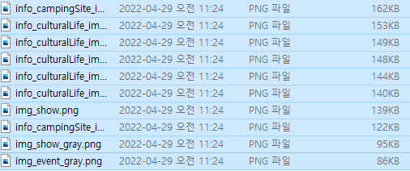
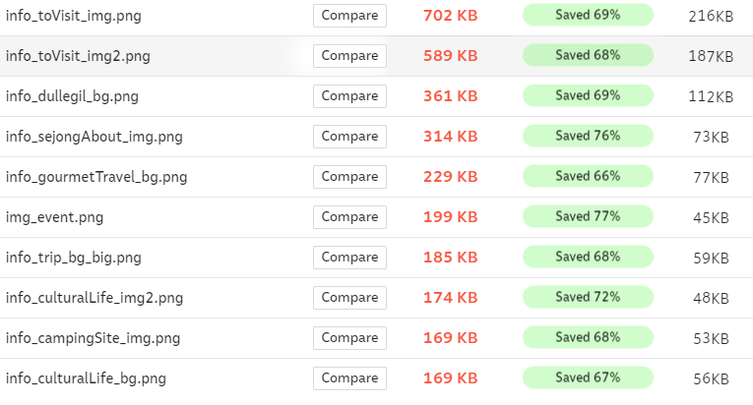
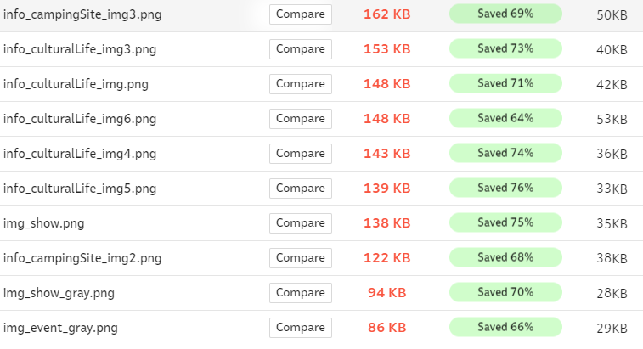
info

Slide 5
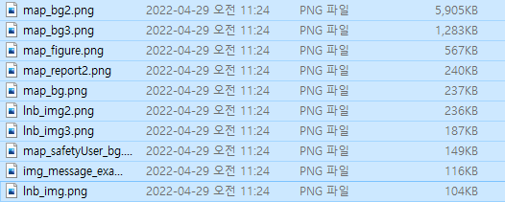
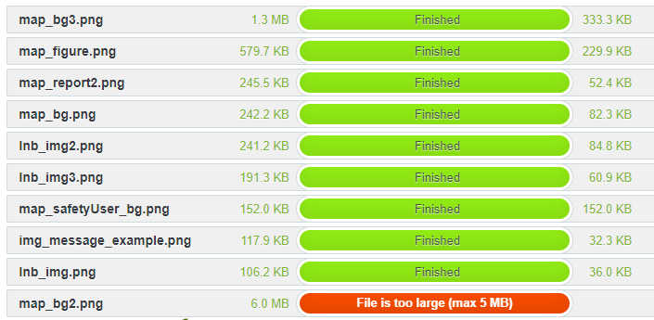
map
Map_bg2.png는 용량이 커서 실패하는데요.
저 이미지는 제가 테스트용도로 쓴 이미지라
사용하지 않습니다.

